Slide 1


ORDENAMIENTO POR EL MÉTODO DEL SHAKER SORT (SACUDIDA)
Universidad Autónoma de Sinaloa
Facultad de Informática
De Culiacán
Integrantes:
Ayala López Derean Loreto

Slide 2
Índice:
¿Qué es el ordenamiento por el Método del Shaker Sort?
Código del Metodo Shaker Sort
Rendimiento del algoritmo 1
Rendimiento del algoritmo 2
Rendimiento del algoritmo 3
Ventajas y desventajas
Conclusiones
Bibliografías

Slide 3
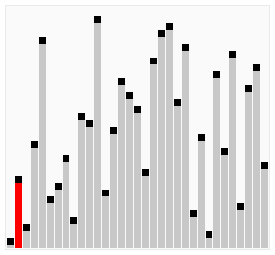
ORDENAMIENTO POR EL MÉTODO DEL SHAKER SORT
¿QUÉ ES?
El algoritmo de ordenación por el método de la Sacudida, también conocido como "Cocktail" o "Shaker Sort" es una mejora del método de la burbuja en la cual el proceso se realiza tanto desde la primera posición a la última del arreglo como en sentido inverso, evitando así que los elementos más pequeños tarden un mayor tiempo en "ascender" a las posiciones superiores.
En este algoritmo, cada pasada (iteración) tiene dos etapas: Derecha a Izquierda Y Izquierda a Derecha
El algoritmo termina cuando en una etapa no se producen intercambios, o bien cuando el contenido de la variable que guarda el extremo del izquierdo del arreglo es mayor que el contenido de la variable que almacena el extremo derecho.

Slide 4
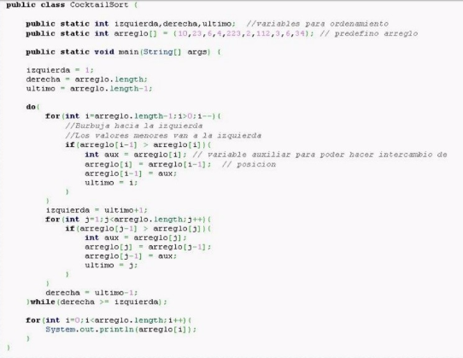
ORDENAMIENTO POR EL MÉTODO DE LA SACUDIDA
Código en c#:

Slide 5
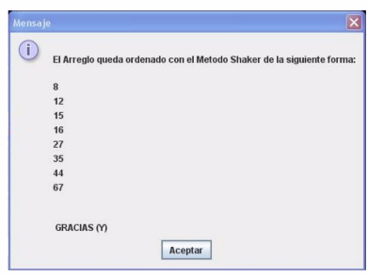
Al ejecutar el código muestra el siguiente resultado:

Slide 6
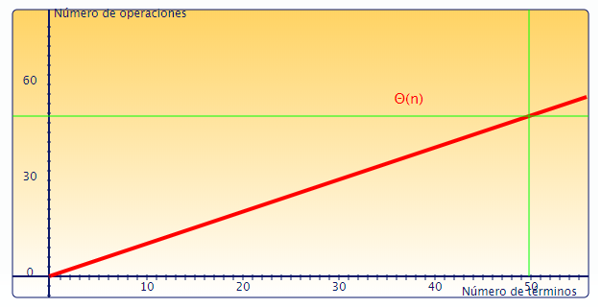
ORDENAMIENTO POR EL MÉTODO DE LA SACUDIDA
Rendimiento del algoritmo 1:
En el caso óptimo, con los datos ya ordenados, el algoritmo sólo efectuara n comparaciones. Por lo tanto la complejidad en el caso óptimo es en Θ(n).

Slide 7
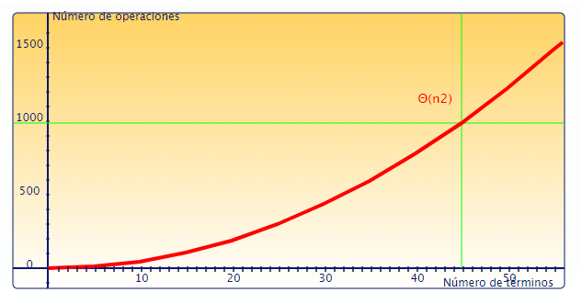
ORDENAMIENTO POR EL MÉTODO DE LA SACUDIDA
Rendimiento del algoritmo 2:
En el caso desfavorable, con los datos ordenados a la inversa, la complejidad es en Θ(n²).

Slide 8
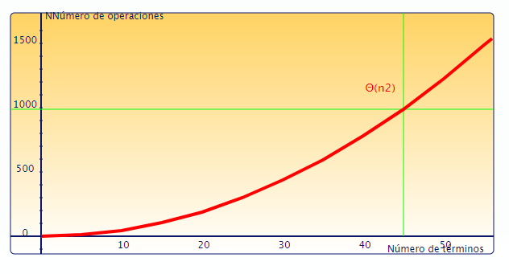
ORDENAMIENTO POR EL MÉTODO DE LA SACUDIDA
Rendimiento del algoritmo 3:
En el caso medio, la complejidad de este algoritmo es también en Θ(n²)

Slide 9
ORDENAMIENTO POR EL MÉTODO DE LA SACUDIDA
Ventajas y desventajas:
Ventajas:
Fácil implementación
Reduce considerablemente el número de comparaciones.
Se va directamente al elemento que falta ordenar.
Desventajas:
Muy lento
Realiza numerosas comparaciones
Realiza numerosos intercambios

Slide 10
Conclusiones:
La utilización del método de la sacudida es el ordenamiento de un arreglo que se requiera ordenar independientemente de su tamaño. este método se basa en la implementación de comparaciones más completa entre las posiciones del vector haciendo mas sencillo su uso y manera de entenderlo.
Teniendo en cuenta la forma del algoritmo que se desee utilizar, podemos ver e identificar que utilizando este método por consola es mucho mas corto las líneas de código que imprimiendo cada uno de los mensajes requeridos la intención de este doble direccionamiento es ayudar a los elementos "tortugas" a avanzar de manera mas rápida.

Slide 11
Bibliografías:
https://prezi.com/o268jiqili7y/ordenamiento-por-el-metodo-de-la-sacudida-shaker-sort/
https://prezi.com/3mtc9xohrzh5/ordenamiento-por-el-metodo-de-la-sacudida-shaker-sort/
http://metodoshaker.blogspot.mx/2015/09/codido-shaker-sort.html
http://lwh.free.fr/pages/algo/tri/tri_shaker_es.html
https://prezi.com/m/fevdblxctrig/metodo-shaker/

